Slide 1
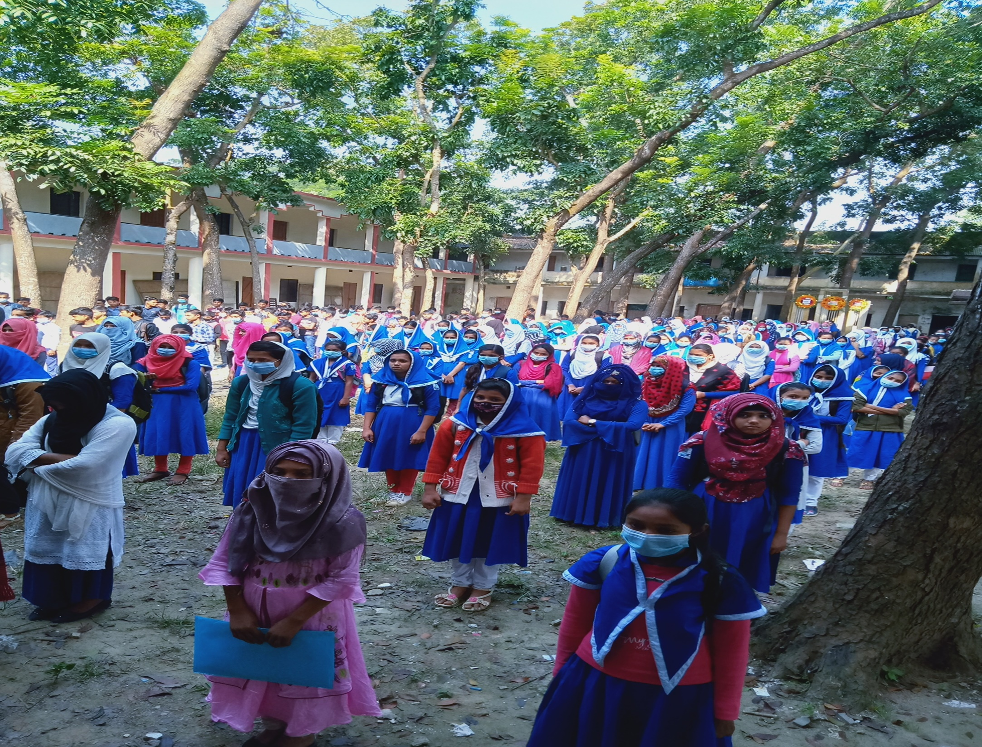
সবাইকে শুভেচ্ছা

Slide 2
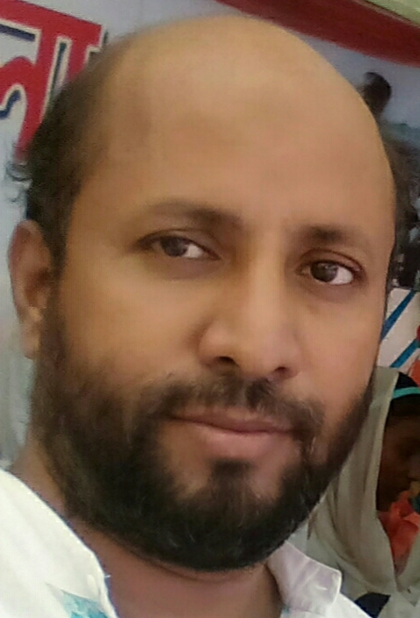
শিক্ষক পরিচিতি
মোহাম্মদ মাইন উদ্দিন
সহকারী শিক্ষক
আলী আজম স্কুল অ্যান্ড কলেজ।
মুন্সিরহাট ,ফুলগাজী,ফেনী

Slide 3
পাঠ -পরিচিতি
শ্রেণী : দশম
বাংলা সাহিত্য
বাংলা প্রথম পত্র

Slide 4
আজকের পাঠ
পল্লীসাহিত্য
ডক্টর মুহম্মদ শহীদুল্লাহ্

Slide 5
শিখন ফল
১)ডক্টর মুহম্মদ শহীদুল্লাহ্-এর জন্ম ও মৃত্যু তারিখ এবং তাঁর উল্লেখযোগ্য গ্রন্থের নাম বলতে পারবে।
২) প্রবন্ধের নির্বাচিত অংশ শুদ্ধ উচ্চারণে পড়তে পারবে।
৩)পল্লী সাহিত্য কী? তা বলতে পারবে।
৬) ফোকলোর সোসাইটির প্রয়োজনীয়তা ব্যাখ্যা
করতে পারবে।
৫)কঠিন শব্দের অর্থ বলতে পারবে এবং টীকাগুলি ব্যাখ্যা করতে পারবে।

Slide 6
১০ জুলাই ১৮৮৫ ইং
জন্ম :
১০ জুলাই ১৮৮৫ ইং
কালজয়ী সম্পাদনা গ্রন্থ
উল্লেখযোগ্য
রচনা
বাংলা ভাষার ইতিবৃত্ত, বাংলা সাহিত্যের কথা
বাংলাদেশের আঞ্চলিক ভাষার অভিধান
মৃত্যু:
১৩ জুলাই ১৯৬৯ ইং

Slide 7
শব্দার্থ ও টীকা
পরতে পরতে =
স্তরে স্তরে

Slide 8
প্রত্নতাত্ত্বিক =যিনি প্রাচীন লিপি,মুদ্রা বা ভগ্নাবশেষ থেকে পুরাকালের তথ্য নির্ণয় করেন।
নৃতত্ত্ব=মানুষের উৎপত্তি ও বিকাশ সংক্রান্ত বিজ্ঞান।
প্রবাদ বাক্য=দীর্ঘ দিন ধরে লোক্মুখে প্রচলিত বিশ্বাস যোগ্য কথা বা জনশ্রুতি।
যেমন –নাচতে না জানলে উঠান বাঁকা

Slide 9
বালাম =বইয়ের খন্ড
ভুয়দর্শন=প্রচুর দেখা ও শোনার মাধ্যমে অর্জিত অভিজ্ঞতা ।
ফক্কিকার=ফাকিবাজি ।

Slide 10
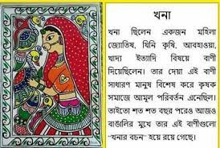

Slide 11
দীনেশচন্দ্র সেন
দীনেশচন্দ্র সেন
জন্ম-১৮৬৬ইং
মৃত্যু-১৯৩৯ ইং
মৈমনসিংহ গীতিকা

Slide 12
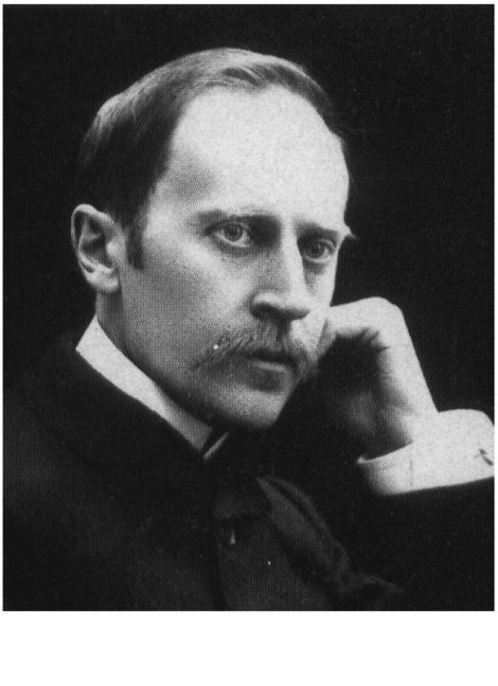
রোঁমা রোঁলা
জন্ম-১৮৬৬ইং
মৃত্যু-১৯৩৯ইং
জাঁ ক্রিস্তফ

Slide 13
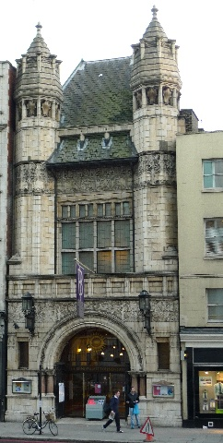
ফোকলোর সোসাইটি
যে সমিতি লোকশিল্প ও গান, উৎসব-অনুষ্ঠান ও খেলাধুলার উপাদান সংগ্রহ করে এবং প্রচারের জন্য নানা কাজ করে থাকে। এ সমিতি লোকসাহিত্য সংরক্ষণ ও গবেষণার কাজে নিয়োজিত।

Slide 14
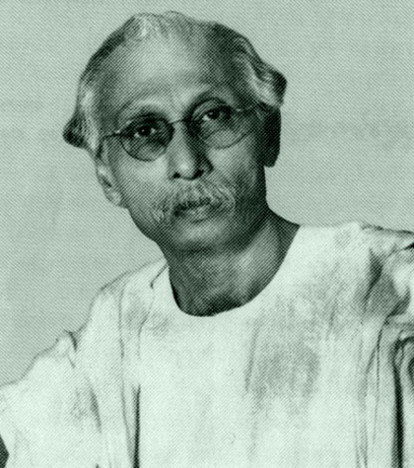
দক্ষিণারঞ্জন মিত্র মজুমদার
জন্ম-১২৮৪বঙ্গাব্দ
মৃত্যু-১৩৬৩ বঙ্গাব্দ
ঠাকুরমার ঝুলি

Slide 15
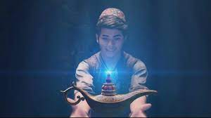
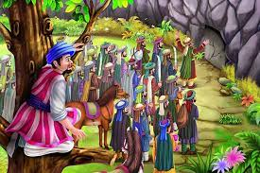
আরব্য উপন্যাসের আলাদিনের আশ্চর্য প্রদীপ ,আলীবাবা ও চল্লিশ দস্যু

Slide 16
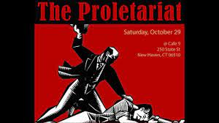
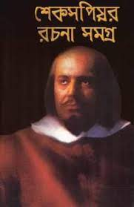
প্রোলেটারিয়াট সাহিত্য=অত্যাচারিত শ্রমজীবী দুঃখী মানুষের সাহিত্য
বিখ্যাত ইংরেজি নাট্যকার ও কবি উইলিয়াম শেক্সপিয়ার ।তিনি হাস্যরসাত্বক ও বিয়োগত্বক অনেক নাটক ও সাহিত্য রচনা করেন ।

Slide 17
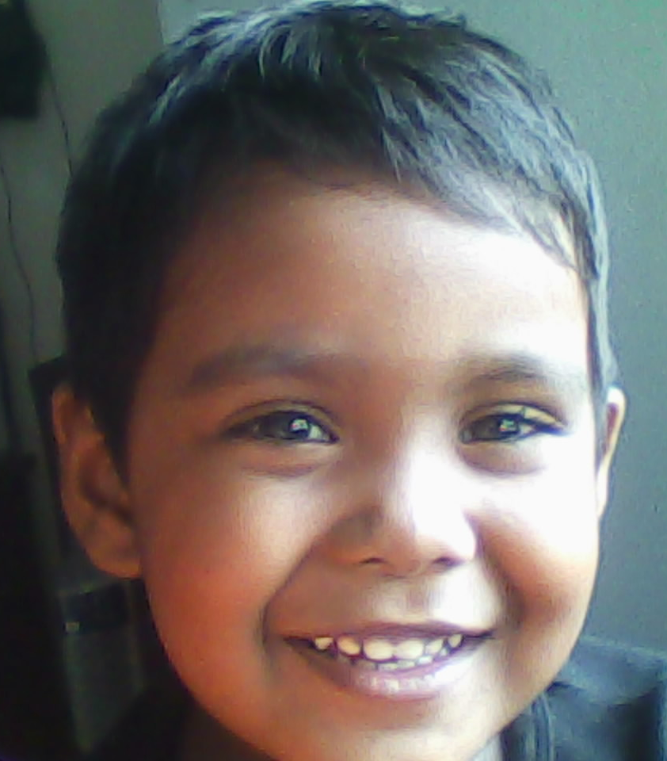
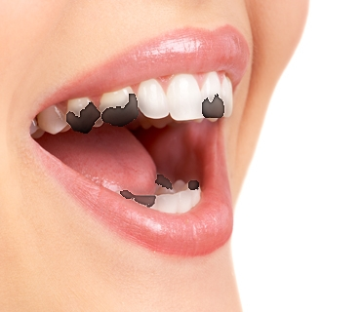
দাঁত থাকতে দাঁতের মর্যাদা নেই।

Slide 18
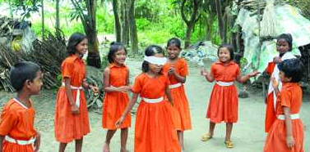
কানামাছি ভোঁ ভোঁ
যাকে পাবি তাকে ছোঁ।

Slide 19
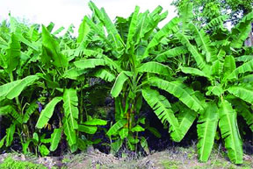
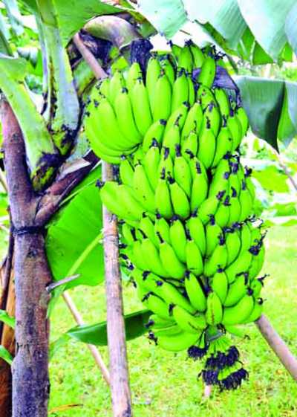
কলা রুয়ে না কেটো পাত
তাতেই কাপড়, তাতেই ভাত ।

Slide 20
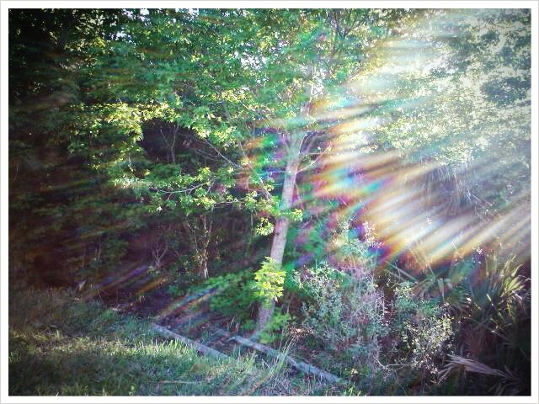
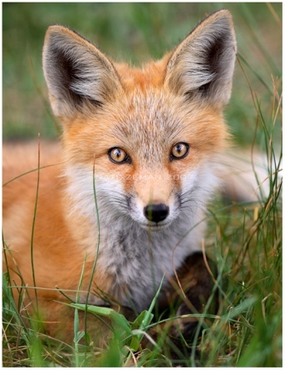
রোদ হচ্ছে, পানি হচ্ছে,
খেঁকশিয়ালীর বিয়ে হচ্ছে।

Slide 21
দলগত কাজ
১। পল্লীর প্রত্যেক পরতে পরতে সাহিত্যের যে সব
উপাদান ছড়িয়ে আছে সেগুলির একটি তালিকা
তৈরি কর।
২। ফোকলোর সোসাইটির প্রয়োজনীয়তা ব্যাখ্যা কর।

Slide 22
মূল্যায়ন
১। পল্লী সাহিত্য কী?
২। ‘মৈমনসিংহ গীতিকা’ সম্পাদনা করেন কে?
৩। রোঁমা রোঁলা কে?
৪। ঠাকুরমার ঝুলি কার লেখা?

Slide 23
বাড়ির কাজ
আমরা কথায় কথায় জুড়ে দিই – এ রকম দশটি প্রবাদ বাক্য লিখ।

Slide 24
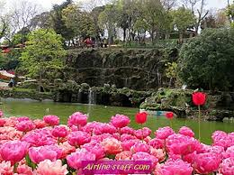
ধন্যবাদ

